Slide 1
UML
в деталях

Slide 2
Зачем мне забивать голову этой дрянью?

Slide 3
Диаграмма классов
Уровни детализации
секции
видимость

Slide 4
Диаграмма классов
Кратности
Ссылка в теле класса

Slide 5
Диаграмма классов
Рефлексивное отношение

Slide 6
Диаграмма классов

Slide 7
Диаграмма классов
Когда есть явные ограничения

Slide 8
Диаграмма классов
Роли концов отношения
Агрегация

Slide 9
Диаграмма классов
Композиция

Slide 10
Диаграмма классов
Различия и неоднозначности

Slide 11
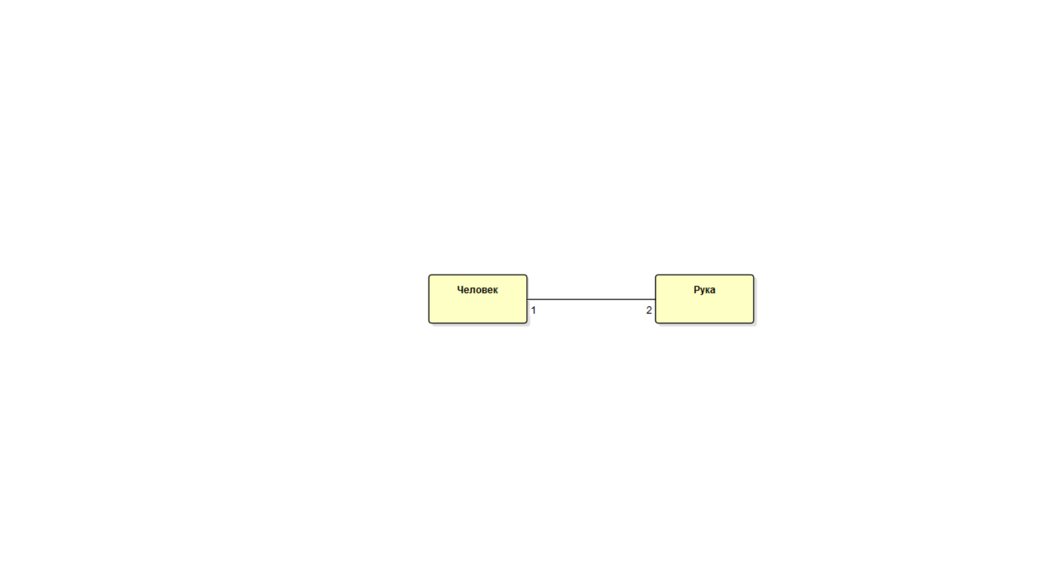
Диаграмма классов
Различия и неоднозначности

Slide 12
Диаграмма классов
unique

Slide 13
Диаграмма классов

Slide 14
Диаграмма классов

Slide 15
Диаграмма классов
Стереотипы!

Slide 16
Диаграмма классов

Slide 17
Диаграмма классов

Slide 18
Диаграмма классов

Slide 19
Диаграмма классов
Entity
Service
Façade
etc
Стереотипы бывают и у классов

Slide 20
Диаграмма классов

Slide 21
Диаграмма классов
Когда использовать?
Когда использовать отношения, а когда - атрибуты?
Аналитическая и физическая модели
Как детализировать
Как декомпозировать

Slide 22
Диаграмма объектов
Вернуться к диаграмме классов

Slide 23
Диаграмма пакетов

Slide 24
Диаграмма пакетов

Slide 25
Диаграмма пакетов
Когда использовать?

Slide 26
Диаграмма компонентов
Что такое "компонент"?
Как это выразить в коде?

Slide 27
Диаграмма компонентов

Slide 28
Диаграмма компонентов
Когда использовать?

Slide 29
Диаграмма развертывания

Slide 30
Диаграмма развертывания
Когда использовать?

Slide 31
Диаграмма последовательностей
Поведенческие диаграммы
Не типы, а экземпляры

Slide 32
Диаграмма последовательностей
Синхронные и асинхронные операции

Slide 33
Диаграмма последовательностей
Фрагменты: ALT, OPT, REF, PAR, BREAK

Slide 34
Диаграмма взаимодействия
тут нужно на доске нарисовать

Slide 35
Диаграмма деятельности

Slide 37
Диаграмма деятельности
Когда использовать?

Slide 38
Диаграмма состояний
Триггер (условие) / Действие

Slide 39
Диаграмма состояний
Когда использовать?

Slide 40
Диаграмма прецедентов

Slide 41
Итоги
Совместное использование диаграмм
Организация диаграмм
Использование при документировании

Slide 42
Итоги
Вопросы?

